Slide 1
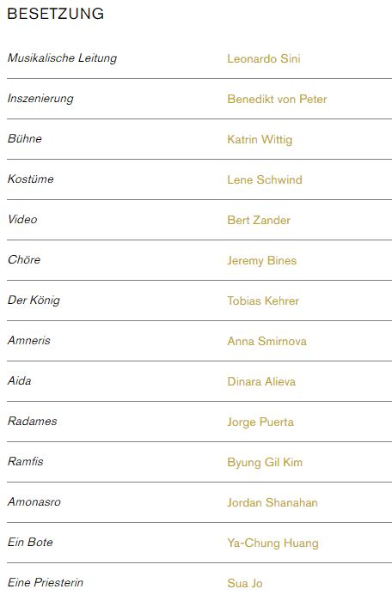

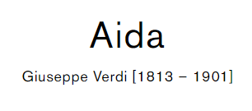
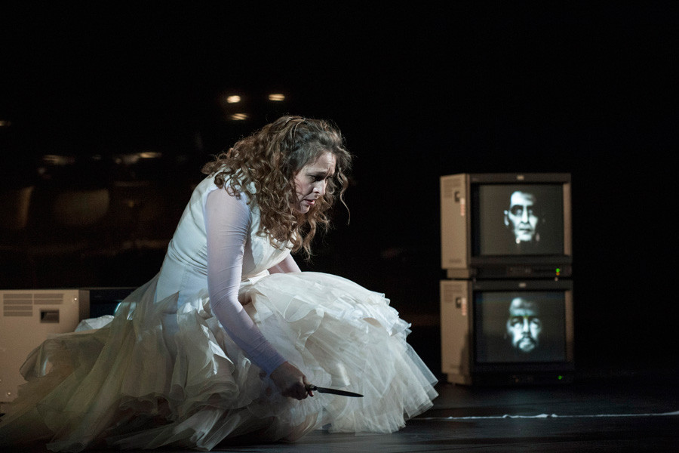

Slide 2
“Amore, sommise, dolcezza”——这些是朱塞佩·威尔第 (Giuseppe Verdi) 赋予他的主人公阿伊达 (Aida) 的属性：一个代表纯爱、温顺和温柔的女人。阿依达因此加入了 19 世纪女性艺术形象的行列，她们不是真正的存在，而是沙文主义男性梦想的渴望对象和投射面，不可避免地发现自己的命运是为爱而死。阿依达也被规划在这条道路上。但与威尔第之前的歌剧不同，AIDA 有一个替代注定爱情的选择：Amneris。威尔第在他的人物索引中将她描述为“molto vivacità”：生命随着 Amneris 脉动。她像母狮一样为自己的爱而战，与她建立切实的关系是可能的。然而，拉达梅斯，阿伊达和阿姆内里斯之间的男人，不能决定现实的生活。他迷失在爱达这个“异国情调”的遥远女人的幻想中。出于对这位女天使的爱，拉达梅斯成为他梦想中的英雄，与压迫和苦难作斗争，然而，这些压迫和苦难也存在于异国情调的其他世界，即远离自己的现实。在公众面前，拉达梅斯上演了他的英雄主义，同时也遭受着他自己声称能够调和乌托邦爱情和政治乌托邦的失败。因为他梦寐以求的人物爱达无论如何都是注定要死去的，而对所有囚犯和被压迫者的解救既无望又反过来与暴力联系在一起。一个远离现实、厌世的主人公站在歌剧的中心，这也许是朱塞佩·威尔第最悲观的看法。因为它以逃离世界和完全撤退到石头陵墓而告终。最后，爱达之死也代表了乌托邦之死。 从这个意义上说，导演本尼迪克特冯彼得将威尔第的“大歌剧院”AIDA视为“乌托邦的安魂曲”，不断被无数公众的目光所追随，他的作品充满了柏林德意志歌剧院的整个礼堂。Benedikt von Peter 近年来凭借他的导演作品和通常不寻常的空间解决方案引起了人们的关注，包括法兰克福歌剧院的威尔第的 I MASNADIERI，柏林 Komische Oper 的亨德尔的 THESEUS，FIDELIO 和 IDOMENEO，巴塞尔剧院的 LES DIALOGUES DES CARMELITES 和 PARSIFAL以及汉诺威国家歌剧院 Luigi Nono 的 INTOLLERANZA 1960、LA TRAVIATA 和 DON GIOVANNI。Benedikt von Peter 近年来因其作品获得了多个奖项：2007 年在海德堡剧院凭借 CHIEF JOSEPH 获得了 Götz Friedrich 奖，2011 年因 INTOLLERANZA 1960 获得德国戏剧奖 DER FAUST。2012 年至 2015 年，他担任不来梅音乐剧院的首席导演。2014 年，他因在不来梅剧院的作品（包括《马哈哥尼城的兴衰》、《波西米亚》、《马勒三世》、《梅斯特辛格》）以及音乐剧部分的整体表演而获得库尔特·胡布纳奖。
然而，这部歌剧讲述了更多：国王的女儿阿姆内里斯不断向拉达梅斯示爱，提供了另一种女性角色。有了 Amneris，家庭厨房餐桌上的生活将成为现实。但拉达梅斯更喜欢做梦，沉浸在异国情调、遥远的阿伊达的幻想中，爱达注定要死去。
这场由两个女性角色艾达和阿姆内丽斯相互争斗的三角恋，将自己呈现为一场私下的爱情室内剧，同时也融入了其起源时代的伟大国际政治。因为“Aida”的客户不是别人，正是埃及总督，而这一场合恰逢 1869 年苏伊士运河的开通仪式，这是一场拉近非洲与欧洲距离的全球性政治事件。这种对另一个大陆的看法不仅铭刻在作品的外部，而且还体现在内容上。首演在开罗歌剧院举行，这是一座位于非洲土地上的真正欧洲建筑。而文化殖民思想也在埃及人和埃塞俄比亚人的冲突情节中发挥了作用。埃塞俄比亚将被摧毁并埃及化。对于幻想家拉达梅斯来说，这个国家代表着一个更美好的世界，代表着另一个国家的乌托邦。在那里，并且爱上了阿伊达，他将有可能获得幸福。然而，他不再活在自己的现实中，它只是作为一个幽灵存在。现实主义者 Amneris 像母狮一样为他和她的爱而战，在此过程中失去了一切。因为朱塞佩·威尔第 (Giuseppe Verdi) 可能是最悲观的歌剧以撤退到一座石头陵墓而告终。“英雄”逃避现实，在他的故事中不再可以想象积极的政治行动。阿依达之死也代表着乌托邦之死。对于幻想家拉达梅斯来说，这个国家代表着一个更美好的世界，代表着另一个国家的乌托邦。在那里，并且爱上了阿伊达，他将有可能获得幸福。然而，他不再活在自己的现实中，它只是作为一个幽灵存在。现实主义者 Amneris 像母狮一样为他和她的爱而战，在此过程中失去了一切。因为朱塞佩·威尔第 (Giuseppe Verdi) 可能是最悲观的歌剧以撤退到一座石头陵墓而告终。“英雄”逃避现实，在他的故事中不再可以想象积极的政治行动。阿依达之死也代表着乌托邦之死。对于幻想家拉达梅斯来说，这个国家代表着一个更美好的世界，代表着另一个国家的乌托邦。在那里，并且爱上了阿伊达，他将有可能获得幸福。然而，他不再活在自己的现实中，它只是作为一个幽灵存在。现实主义者 Amneris 像母狮一样为他和她的爱而战，在此过程中失去了一切。因为朱塞佩·威尔第 (Giuseppe Verdi) 可能是最悲观的歌剧以撤退到一座石头陵墓而告终。“英雄”逃避现实，在他的故事中不再可以想象积极的政治行动。阿依达之死也代表着乌托邦之死。现实主义者像母狮一样为他和她的爱而战，并在此过程中失去了一切。因为朱塞佩·威尔第 (Giuseppe Verdi) 可能是最悲观的歌剧以撤退到一座石头陵墓而告终。“英雄”逃避现实，在他的故事中不再可以想象积极的政治行动。阿依达之死也代表着乌托邦之死。现实主义者像母狮一样为他和她的爱而战，并在此过程中失去了一切。因为朱塞佩·威尔第 (Giuseppe Verdi) 可能是最悲观的歌剧以撤退到一座石头陵墓而告终。“英雄”逃避现实，在他的故事中不再可以想象积极的政治行动。阿依达之死也代表着乌托邦之死。
从这个意义上说，导演本尼迪克特·冯·彼得将威尔第的“大歌剧”《阿依达》理解为无数双公众目光不断追随的“乌托邦安魂曲”，并由此萌生了利用整个礼堂的想法柏林德意志歌剧院。近年来，Benedikt von Peter 以类似但通常不寻常的房间解决方案引起了人们的注意，并获得了 Götz Friedrich 奖、德国戏剧奖“浮士德”和 Kurt Hübner 奖等奖项。
对于柏林德意志歌剧院的“阿伊达”，威尔第的空间声音理念是舞台概念的中心。在威尔第的其他乐谱中，没有像《阿依达》那样包含如此多关于空间安排的信息：著名的凯旋进行曲是威尔第有史以来创作的最大的完整画面：有两个管弦乐队、四个合唱团和独奏家。此外，他还要求来自“远方”、“内部”或“下方”的声音：对尼罗河上神奇的场景来说是神秘的，对看不见的牧师来说是威胁性的。在 Benedikt von Peter 的作品中，这些规格被扩展到整个礼堂。这创造了一个声音的舞台。
Welten- und Liebesträume eines Fantasten
Benedikt von Peter inszenierte Verdis „Aida“ als eine Arena des Klangs, in der der Zuschauerraum bespielt wird
一个幻想家的世界与爱情梦想
本尼迪克特·冯·彼得 (Benedikt von Peter) 将威尔第 (Verdi) 的《阿依达》(Aida) 上演为使用礼堂的音响舞台
在她的第一首咏叹调中，她就唱起了关于死亡的歌，直到最后一幕，这个想法才让她离开：阿伊达是那些似乎被送上舞台只是为了死去的舞台角色之一。美丽的女性死亡是 19 世纪最受欢迎的主题之一：女性是垂死的天使或垂死的妓女（《茶花女》），垂死的自由狂热者（《卡门》）或身患绝症（《波希米亚人》中的咪咪），来自嫉妒她的丈夫被勒死（苔丝狄蒙娜/“奥赛罗”）或那些寻求爱情的伟大死亡（伊索尔德/“特里斯坦和伊索尔德”）。无论如何，它们与现实没有什么关系，而是男性渴望的投影屏幕，远离日常生活中的不利问题。她美丽的死亡邀请你去梦想，让她保持距离。

Slide 3
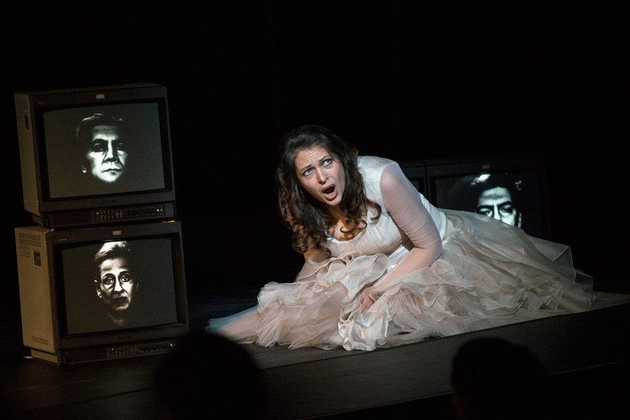
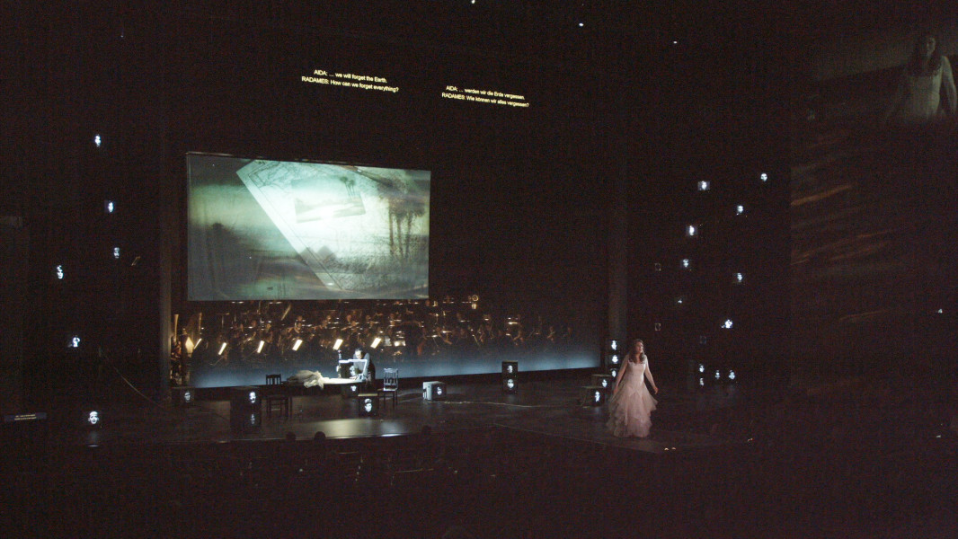
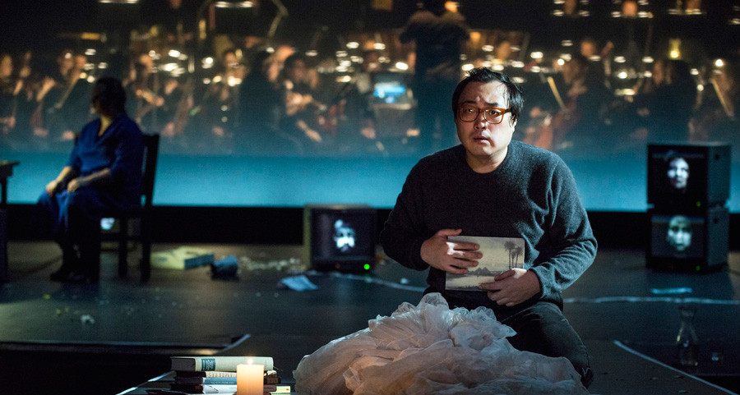
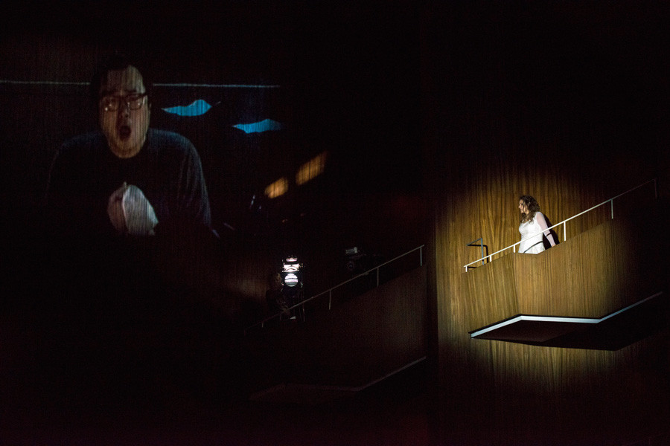

Slide 4
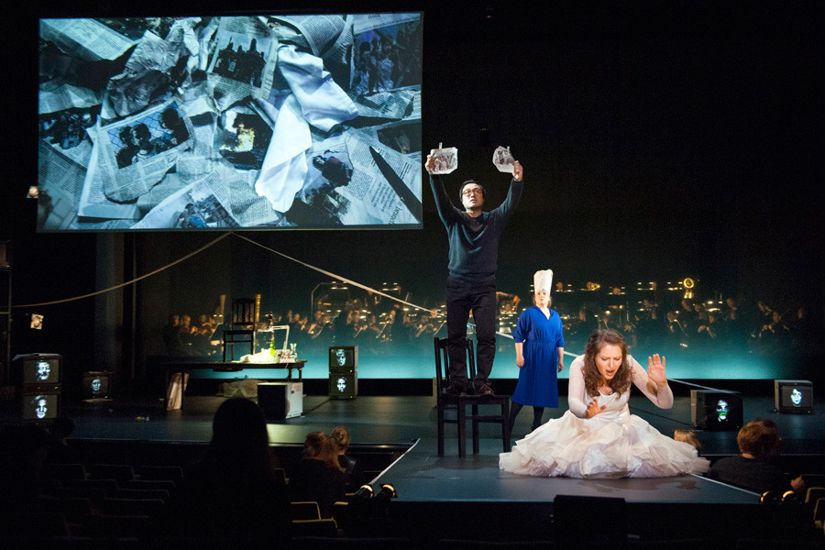
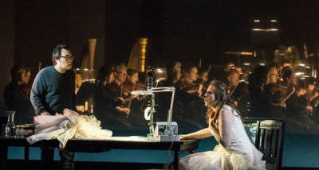
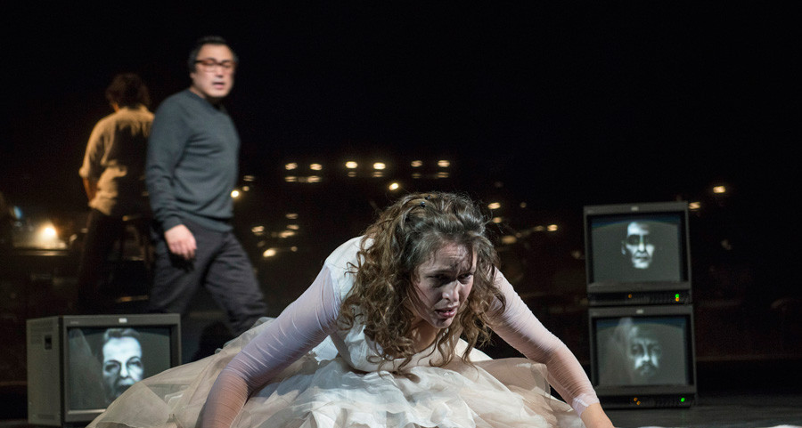


Slide 5

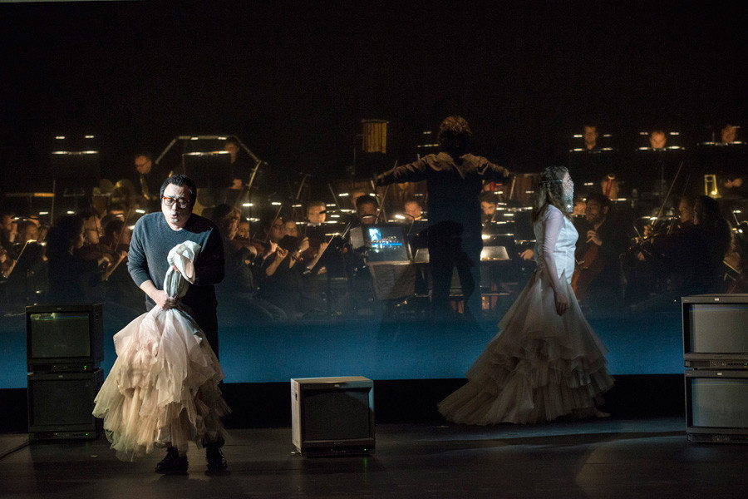

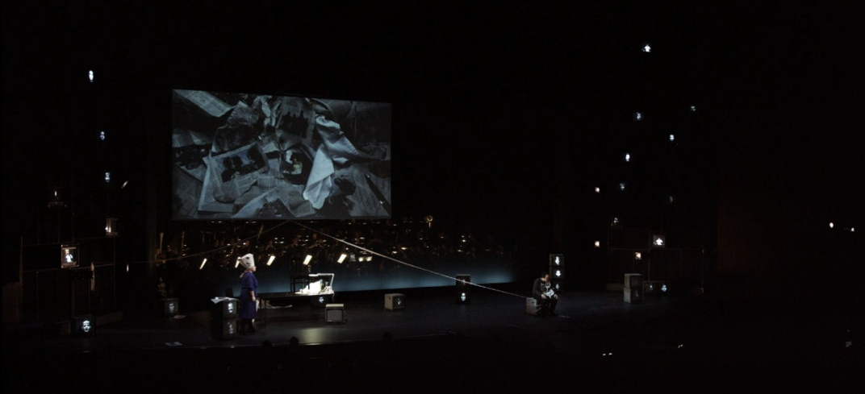

Slide 6
简介 Introduction
《阿依达》(Aida)是由朱塞佩·威尔第作曲的4幕歌剧。意大利文剧本由奇世蓝多尼(Antonio Ghislanzoni)编写，改编自马里埃特(Auguste Mariette)所写的故事。歌剧于1871年12月24日在埃及开罗的总督歌剧院首演。
对于该部歌剧的创作目的，坊间有很多误传。实际上《阿依达》并非为庆祝1869年通航的苏伊士运河，或开罗总督歌剧院的启用所作的。现在可确定的是该剧是由埃及总督伊斯梅尔爵士以150,000法郎邀请威尔第作曲，定于1871年1月上演，但因普法战争爆发而延迟上演。
在音乐史上，威尔第是一个独一无二的例子。一个世纪以来，他一直是歌剧舞台上最忠实的作曲家之一，也是最能轻而易举使剧场座无虚席的作曲家之一，《弄臣》、《游吟诗人》、《强盗》、《阿依达》、《奥赛罗》，每一部几乎都成为歌剧史上坐标式的作品。他被称为“民族英雄式”的音乐家，同时也是浪漫主义歌剧的杰出代表,习惯运用夸张的艺术手法宣泄炙热的感情，作品充满恢宏壮阔的史诗气质和英雄主义的雄浑气息，而《阿依达》更是其众多作品中辉煌的一笔。 阿依达讲述了一个三角恋爱的故事。Amneris是埃塞俄比亚国王Amonastro的女儿，她和她的奴隶阿依达同时爱上了一个名叫Radames的男子，但Radames更爱阿依达，而不是那个国王的女儿。第二场是在一个叫FTA的寺庙中，牧师在祈祷胜利，而女术师在跳一种宗教仪式的舞蹈，接下去的情节很简单，你只要去参阅节目单就行了，有二个大屏幕映出已译成英文的抒情韵文可供参阅一次难忘的经历。这样巨大而宏伟的演出在人的一生中只能遇到一次，阿依达是真正威尔第的作品，它曲调优美，包含了人类灵魂的强烈的思想感情。阿依达是一种优雅、一种美丽、一出戏剧，更是一次难忘的经历。
创作背景
开罗歌剧院(Cairo Opera House)是中东地区最主要的歌剧院之一，也是埃及重要的文化机构。以开罗歌剧院为核心，埃及政府组建了歌剧院芭蕾舞团、管弦乐团、合唱团、阿拉伯传统乐团、儿童合唱团、博物馆、画廊等，形成了埃及国家文化中心(The National Cultural Centre)。
开罗歌剧院的发展得到了埃及总统穆巴拉克及其夫人的关心和大力支持，成为了埃及与世界各国文化交流的重要窗口，吸引了众多国际知名艺术家共同合作，推出了一大批影响广泛的经典剧目。其中，最具代表性的就是开罗歌剧院版的威尔第歌剧《阿伊达》。
为庆祝苏伊士运河通航，作曲家威尔第应埃及总督之邀创作了埃及题材的歌剧《阿依达》。此剧于1871年12月4日在埃及首都开罗举行了隆重的世界首演。《阿伊达》以她曲折感人的剧情，大气优美的旋律，豪华壮观的场景，征服了广大观众，成为了大师威尔第的代表作品，更成为了世界歌剧院舞台上久演不衰的经典名剧。
在众多知名歌剧院推出的《阿依达》中，埃及开罗歌剧院的版本显然具有特殊的意义和价值。这不仅因为此版本的视觉设计具有原汁原味的埃及风格，令观众身临其境;更因为埃及艺术家对于自身文化的深刻读解，使得全剧的音乐表达在雄浑壮阔之外，呈现出一种独特的深沉和细腻。
剧目简介
故事发生在埃及法老王朝辖下的孟菲斯和底比斯。女神伊西丝命拉达梅斯统领军队征剿埃塞俄比亚人。拉达梅斯狂爱着女奴阿依达，他想通过战争的胜利有机会从皇帝那里得到她为妻。而法老王的女儿阿姆纳丽丝也深爱着拉达梅斯，
她对阿依达十分妒嫉。此时阿依达却闷闷不乐，因为她的爱人将与自己的父亲———埃塞俄比亚国王相遇在战场上，二者必有一方败亡，阿依达爱着她的情人，一面又默祝父王的胜利，内心十分痛苦。
几个星斯后，国王特地率领官员南下到底比斯城来迎接凯旋归来的拉达梅斯。可是公主对阿依达伪称拉达梅斯已经在战争中身亡。在古都底比斯大道上的凯旋广场上武士们列队凯旋。阿依达却在被虏的囚犯中发现了自己的父亲———埃塞俄比亚国王阿莫纳斯罗。而阿莫纳斯罗只穿普通的军服，并说国王已战死，才将埃及王及群臣蒙骗过去。国王并将公主赐予拉达梅斯为妻，并宣布他为皇储。
结婚前夕，公主与祭司长到伊昔斯祈殿祈祷，阿依达以为拉达梅斯也会去，就预备与他幽会，却碰上了父王阿莫纳斯罗，父亲强迫阿依达要尽力说服拉达梅斯与自己一道潜逃，并命令她将埃及军情一一告之。正当此时，拉达梅斯出现了，阿莫纳斯罗赶紧藏入丛林之中。拉达梅斯告诉阿依达他将再次去征讨埃塞俄比亚残军，得胜归来必请求国王允许与阿依达结婚。但阿依达反劝拉达梅斯与自己一同逃亡，拉达梅斯答允了她的要求，在讨论逃亡路线时却无意中泄露了埃及军的进攻线路。此时阿莫纳斯罗从林中跃出表明了自己的身份。谁知这一切早已被公主和祭司长听到，妒火中烧的公主狂怒地斥责拉达梅斯。在公主大发雷霆时，阿莫纳斯罗父女二人乘机逃走了，只剩下拉达梅斯静默无言，而拉达梅斯知道后果已无可挽回，便向祭司长自首。
倘若拉达梅斯愿意舍弃阿依达，公主就请求父亲饶他一命。拉达梅斯却拒不依从，最终法庭判决活埋拉达梅斯，以惩叛国之罪。
阿依达不忍拉达梅斯独受活埋之苦，事先偷进墓穴来陪伴她。阿依达在歌声中气绝倒在拉达梅斯怀中……
剧情解说
时间：埃及法老统治时期
地点：孟菲斯和底比斯
第一幕
第一场 埃及首都孟菲斯的王宫里。高级祭司拉姆菲斯正在与年轻的将领拉达梅斯交谈。此时，
埃及正受到埃塞俄比亚的入侵。拉姆菲斯已经请示过女神伊希斯应由谁来率领埃及军队反击入侵，并将向国王报告。拉达梅斯希望他自己能获此殊荣。他打算 在战争胜利后，娶他最近爱上的、被俘虏的埃塞俄比亚女子阿依达为妻。埃及国王的女儿阿姆尼丽斯也爱着拉达梅斯，但拉达梅斯对她却很冷漠。阿依达上场后，心 存疑虑的阿姆尼丽斯从她的眼神里看出了她也爱着拉达梅斯。
信使向国王以及众臣和祭司等报告，埃塞俄比亚国王阿莫纳斯罗已经率领军队侵入埃及领土，正向埃及中部名城底比斯挺进。埃及国王宣布女神伊希斯已选定 拉达梅斯担任统帅，率军出征。在场众人表示要血战到底，并随拉达梅斯前往神庙宣誓。留下来的阿依达固然希望拉达梅斯凯旋归来，但是她又害怕阿莫纳斯罗战败 被俘，因为阿莫纳斯罗正是她的父亲。
第二场 拉达梅斯在孟菲斯的火山神庙中祭神誓师。高级祭司拉姆菲斯祈求大神保卫埃及国土。

Slide 7
第二幕
第一场 埃及军队已经击溃了入侵者。阿姆尼丽斯在她的房间里满心欢喜，准备迎接凯旋归来的拉达梅斯及其军队。阿依达上场。阿姆尼丽斯用计试探阿依达心中深藏的秘密：她对拉达梅斯的爱。为了羞辱阿依达，她命令这个女奴跟着她去参加庆典。
第二场 在底比斯城下，凯旋庆典正在举行。国王在宝座上就座，阿姆尼丽斯站在一旁。民众在欢呼;祭司们在感谢神恩。拉达梅斯威风凛凛地率领队伍接受检阅。阿依达发 现她的父亲走在俘虏行列后面。他装扮成一个军官，并告诉埃及国王说，阿莫纳斯罗已经战死。拉达梅斯恳求国王释放所有俘虏。但是高级祭司欲成功地使国王同意 把阿依达和她的父亲留做人质。国王为了报答拉达梅斯，宣布把阿姆尼丽斯嫁给他，而且保证将来让他们夫妇治理埃及。
第三幕
当天晚上，阿姆尼丽斯和拉姆菲斯乘船来到月光下的伊希斯神庙。他们将在那里祈求女神保佑安奈丽丝和拉达梅斯的婚姻。阿依达应拉达梅斯之约也来到神庙里。她先同她的父亲阿莫纳斯罗秘密约见。阿莫纳斯罗已经知道阿依达和拉达梅斯之间的恋情。由于此时埃塞俄比亚人已经准备起来反抗埃及的压迫，他想威迫和说服阿依达去向拉达梅斯探听埃及军队的进军路线。阿依达起先不愿意，后来当她父亲怒斥她是埃及国王的奴隶时，出于对父亲和祖国的爱，她答应了。拉达梅斯上场。阿依达劝他跟她逃走，以免阿姆尼丽斯报复他们。拉达梅斯答应了。她又问拉达梅斯如何躲开埃及的军队，拉达梅斯不经意地说出哪一条道路无人驻防。躲在一旁的阿莫纳斯罗走了出来，并且暴露出他的身份。这使拉达梅斯非常惊讶。阿姆尼丽斯和拉姆菲斯等来到。拉达梅斯让阿莫纳斯罗和阿依达赶快逃走，自己向拉姆菲斯自首，听后他发落。
第四幕
第一场 阿莫纳斯罗在逃走的路上被杀;阿依达不知所踪。拉达梅斯被控叛国。阿姆尼丽斯在宫中让卫士把拉达梅斯带到她的身旁。她要求拉达梅斯答应从此永远不再跟阿依达见面，那么她就去请求国王免他一死。拉达梅斯拒绝了。他说没有阿依达，活着还不如死去。
拉姆菲斯和众祭司来到。他们审讯拉达梅斯，可是拉达梅斯知道为自己辩护是徒劳的，于是拒绝回答问题。拉姆菲斯等人草草地给拉达梅斯判了死罪。阿姆尼丽斯企图阻止也是白费，她只得怒骂祭司们是嗜血的饿虎。
第二场 在火山神庙中，拉达梅斯被关在地牢里。牢门已用石头封上。他在绝望中，忽然发现阿依达也在地牢中。原来她偷偷地潜入牢里，准备跟拉达梅斯一起赴死。在地牢 上层的庙里，男女祭司们唱歌和跳舞祭神。一对恋人拥抱着，灵魂慢慢飞上天国。悲痛欲绝的阿姆尼丽斯趴在封闭地牢的石头上，祝愿她热爱着的人安息。
历史意义 大师经典巨着
歌剧《阿依达》的诞生，本身就是历史上浓墨重彩的印记。苏伊士运河通航之际，埃及总督特别邀请著名作曲家威尔第，以此为题材进行创作，于是这部带有浓郁埃及特色的大型歌剧应运而生。这部歌剧拥有威尔第一贯大气、雍容的英雄主义风格。于1871年12月4日在埃及首都开罗举行了隆重的世界首演，一经诞生，即以它曲折感人的剧情，大气优美的旋律，豪华壮观的场景，征服了广大观众，成为了世界歌剧舞台上久演不衰的经典名剧。
悲剧爱情传说
《阿依达》讲述了法老统治时期古埃及的一个爱情悲剧故事：埃及军队统帅、青年将领拉达梅斯率军迎战埃塞俄比亚入侵军队。他的恋人阿依达原是埃塞俄比亚公主，在战争中被俘，沦为埃及公主安涅丽丝的奴隶。阿依达和她的女主人都爱着拉达梅斯。为迎击前来复仇的埃塞俄比亚国王，拉达梅斯在出征前请求法老将阿依达嫁给他，作为他获胜以后的奖赏。可法老却先将自己女儿安涅丽丝许配给他，但他只爱着阿依达。一边是恋人、一边是父亲，阿依达的心情十分矛盾和痛苦。拉达梅斯凯旋后，阿依达恳求他释放成为俘虏的父亲，和自己一起逃走。心怀嫉妒的安涅丽丝告发了他们的计划，事情败露后拉达梅斯被判卖国罪，并以封入金字塔中的方式处死。临刑前，得知消息的阿依达抢先一步进入金字塔，同心爱的人一起告别人世。
这部以悲剧收尾的“乱世儿女情”，又被称之为“埃及长恨歌”。所蕴含的感情强烈而直接，男女主人公的爱情直击人心。同时，爱情与战争、背叛、生命这些人类永恒的主题相结合，所带来的绝不仅仅是一曲爱的悲歌。
让我们逃出重重围墙，逃到那遥远的地方;那里有爱情，那里有幸福，这里只有不幸和悲伤。你看，阿依达，那辽阔的沙漠，愿作我们的新婚之床，那里的星月倍加明亮，一派清光，倾泻在我们头上。——选自《阿依达》
演绎纯粹埃及风情
在众多知名歌剧院推出的《阿依达》中，埃及开罗歌剧院的版本显然具有特殊的意义和价值。这不仅因为此版本的视觉设计具有原汁原味的埃及风格，令观众身临其境;更因为埃及艺术家对于自身文化的深刻读解，使得全剧的音乐表达在雄浑壮阔之外，呈现出一种独特的深沉和细腻。为准确体现上述艺术风格，开罗歌剧院此次将携200多人的强大演出班底到国家大剧院进行演出。埃及着名指挥纳达尔将指挥全部四场演出;阿依达、拉达梅斯等主要角色全部选用在国际上颇具声誉的埃及歌唱家;庞大的合唱队全部由开罗歌剧院的本土演员担任;舞蹈演员及乐队主要成员也将由埃及开罗歌剧院选派。开罗歌剧院版的经典歌剧《阿依达》将在国家大剧院舞台上最大限度展现华丽神秘的埃及风格和威尔第歌剧的永恒魅力。
传唱百年经典咏叹
作为威尔第的经典作品，《阿依达》的音乐同样也是值得关注的亮点。
其中最为著名的是第二幕第二场拉达梅斯凯旋归来时的音乐，后来被改编为管弦乐曲和管乐合奏曲，称为《大进行曲》或《阿依达进行曲》，经常单独演出，是进行曲中人们最为熟悉的作品之一。在这段音乐中，威尔第精妙的音乐构思充分展现：群众合唱、重唱及管弦乐队的音响强大而有力，军号吹出的凯旋进行曲庄严辉煌。音乐中最为着名的是那段由小号演奏的威武雄壮、高亢明亮的大进行曲，表现了凯旋而归的士兵英武洒脱的姿态。
歌剧中还有许多世界著名的唱段，如拉达梅斯的浪漫曲《圣洁的阿依达》、阿依达与安涅丽丝的二重唱《爱情与烦恼》等。其中《圣洁的阿依达》是一首十分着名的抒情曲咏叹调，表现了男主人公对战争的必胜信念和对爱的憧憬。而《光荣的埃及》是全剧最壮丽的一幕，此幕中出现了伟大的凯旋大合唱和大进行曲。并借鉴了法国大歌剧的芭蕾场面，来表现它的宏伟豪华。

